Slide 1

Ahn (CEO, M-Robo Inc.)
sangsun.ahn@gmail.com

Slide 2



Our Challenge
Topic 1.
Innovate on Identity and Data Ownership Management
Challenge #3. How do we use AI to prevent fraud on block-chain? Develop and deploy an AI-based algorithm for detecting identity and data fraud on the blockchain

Slide 3

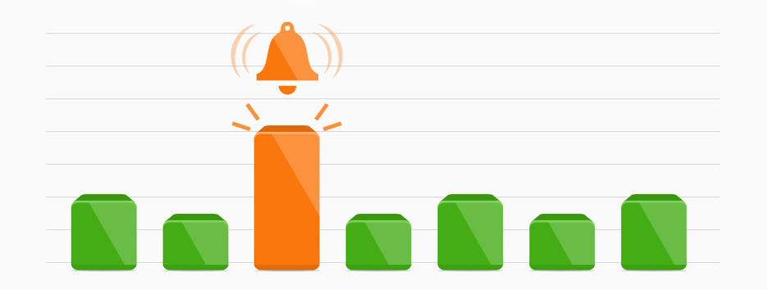
Summary of the project : Mr. Judge
MR. Judge is a security solution that detects anomalies in the nodes that make up a blockchain and quickly and easily reports negative patterns through visualization.

Slide 4


“Decentralization is the essence of a blockchain.”
Notes:
팀/개인 대표자 정보에 Career 추가 _빨간색

Slide 5

Centralized system : make easy targeting
One shot one kill!!!
Too many Targets
?
?
?
Notes:
팀/개인 대표자 정보에 Career 추가 _빨간색

Slide 6
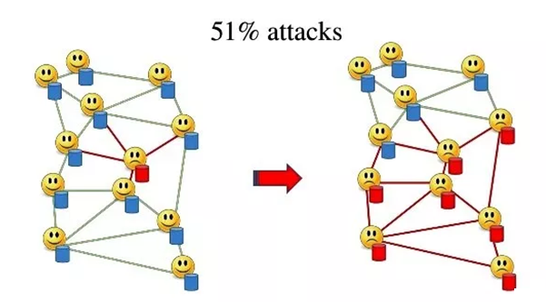
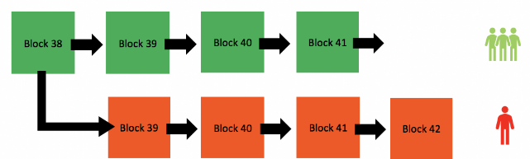
Decentralized system is always safe?
Notes:
팀/개인 대표자 정보에 Career 추가 _빨간색

Slide 7
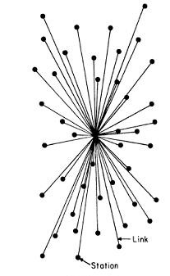
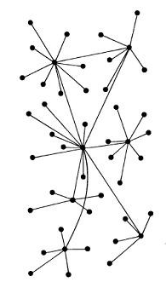
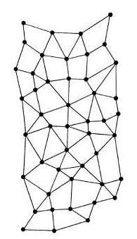
Decentralized & distributed system needed
decentralized
& distributed
centralized
decentralized
Notes:
팀/개인 대표자 정보에 Career 추가 _빨간색

Slide 8
So we make the special judge for block-chain
Notes:
팀/개인 대표자 정보에 Career 추가 _빨간색

Slide 9

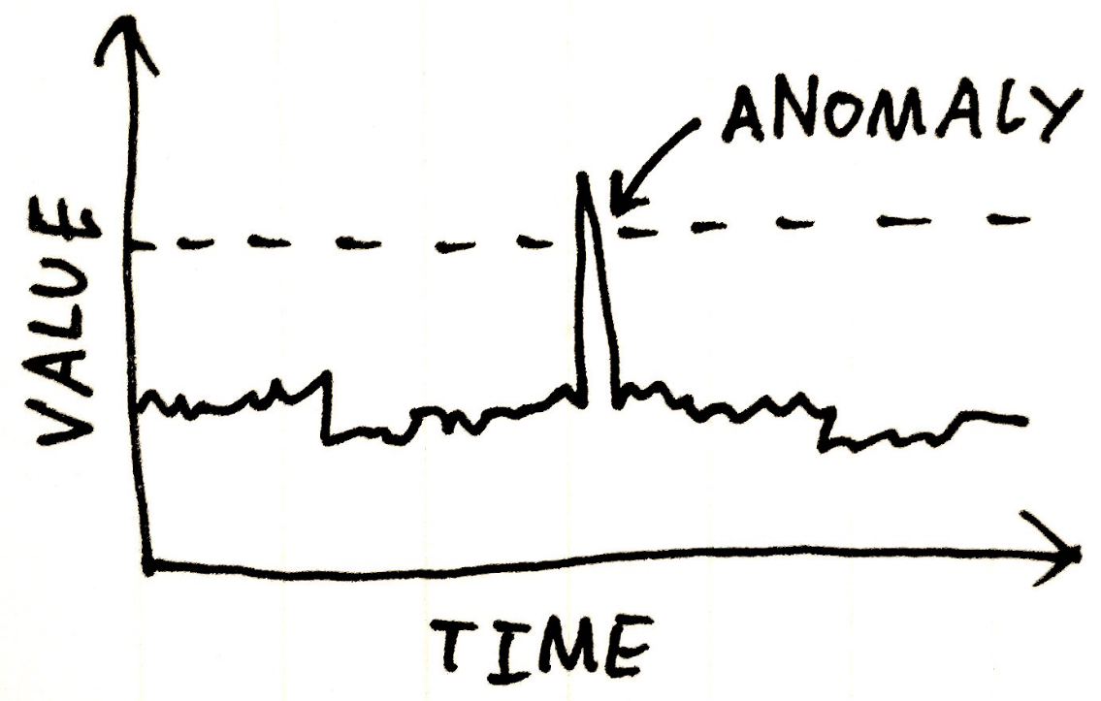
Solution : A.I algorithm for anomaly detection
Notes:
팀/개인 대표자 정보에 Career 추가 _빨간색

Slide 10
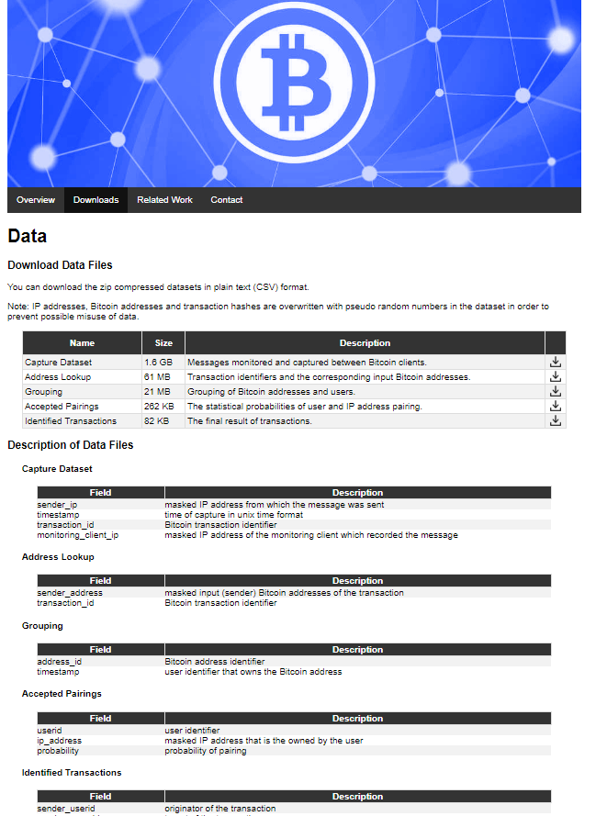
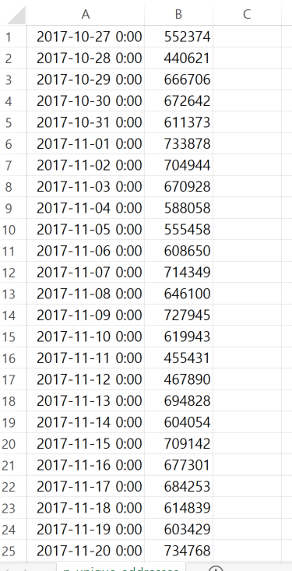
Data : block-chain Data
“Node address”
“Block Creation(value)”
“Time”
“Time stamp”
Notes:
팀/개인 대표자 정보에 Career 추가 _빨간색

Slide 11
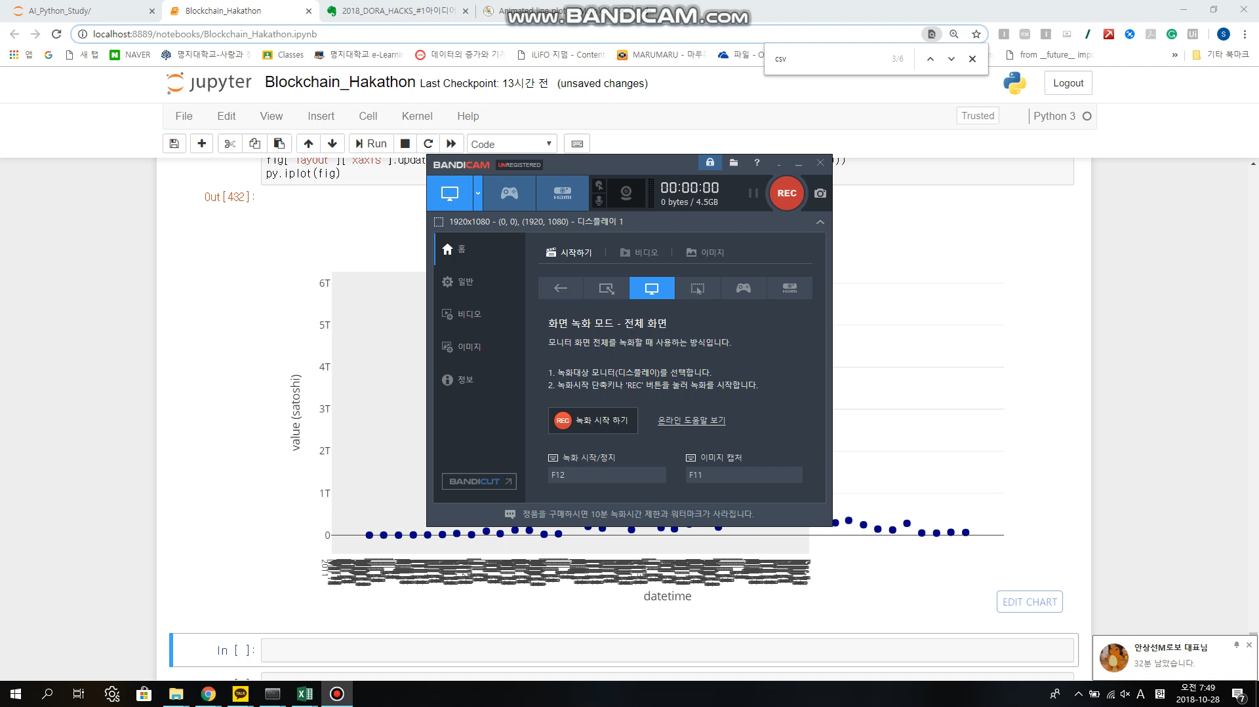
Demo
Notes:
팀/개인 대표자 정보에 Career 추가 _빨간색

Slide 12
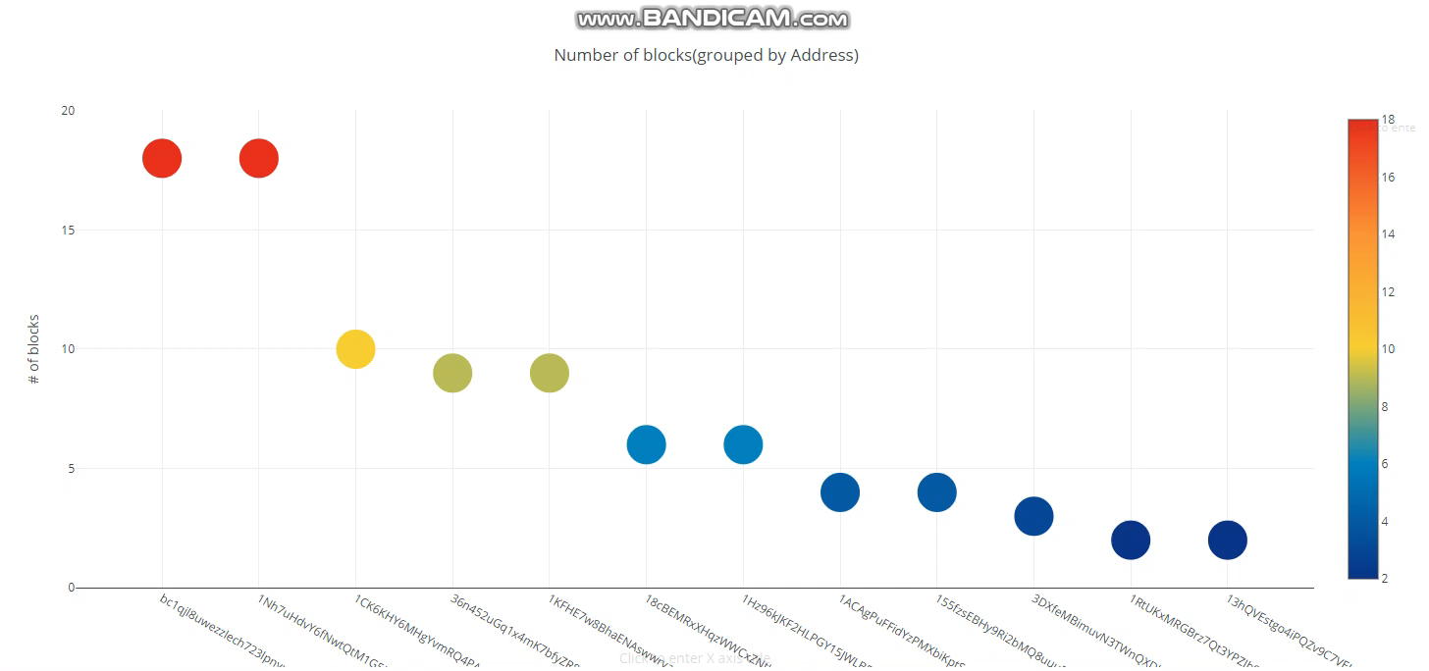
Demo
Notes:
팀/개인 대표자 정보에 Career 추가 _빨간색

Slide 13

Demo
Notes:
팀/개인 대표자 정보에 Career 추가 _빨간색

Slide 14
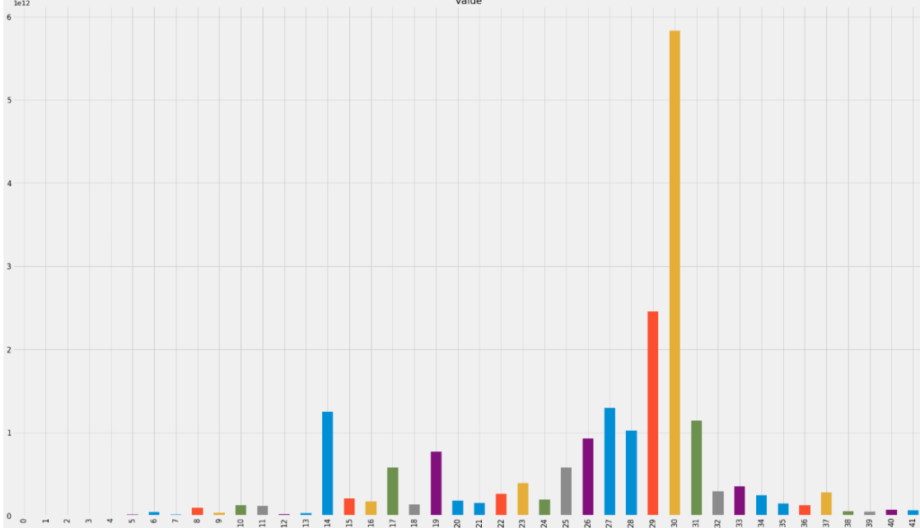
Demo
Notes:
팀/개인 대표자 정보에 Career 추가 _빨간색

Slide 15
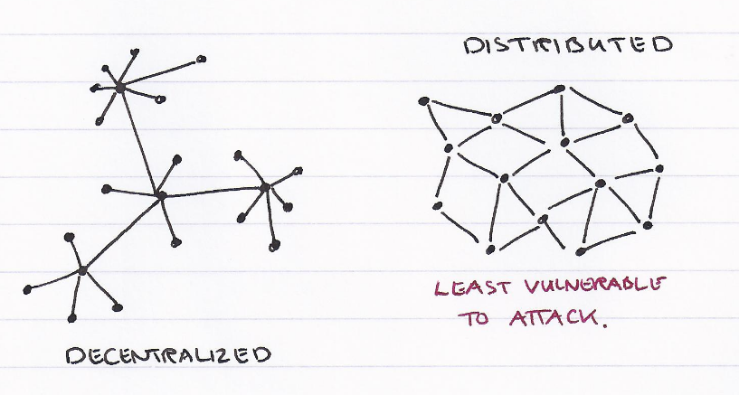


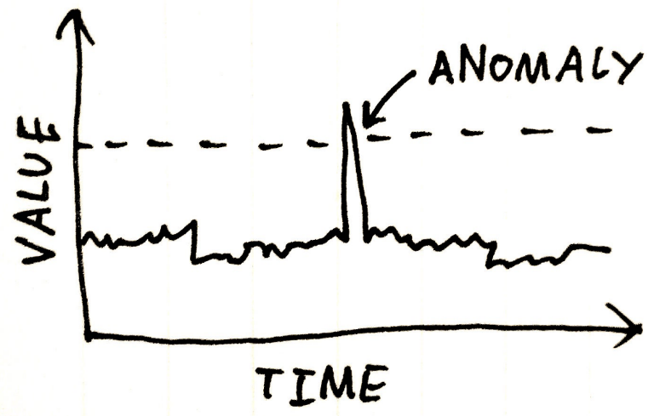
Next Plan : We make warning solution
Notes:
팀/개인 대표자 정보에 Career 추가 _빨간색

Slide 16





Team member
#Developer
#Developer
#Visualization
#Tech-Advise
#Planning
Joh Yeong-Jun
R.A in M-Robo
Lee Sung-Jae
R.A in M-Robo
Jung Ji-Woo
R.A in M-Robo
Ron-Cho
C.T.O in M-Robo
Atos / Blackduck
/Nuance Communications, Inc.
*Ahn Sang-Sun
C.E.O in M-Robo
Ph. D in Economics
Maeil Economy
Newspaper / researcher
Notes:
팀/개인 대표자 정보에 Career 추가 _빨간색

Slide 17
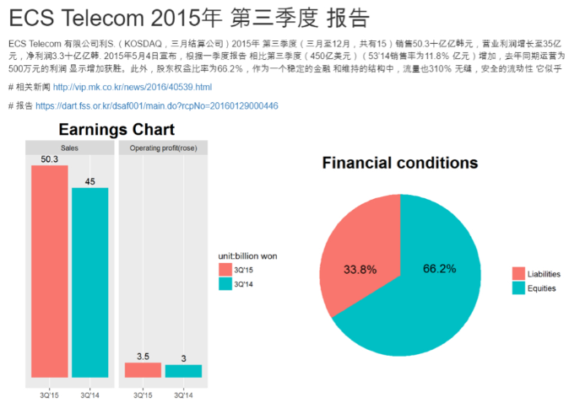
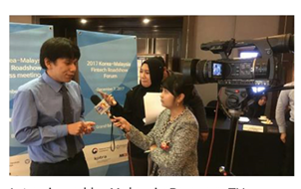
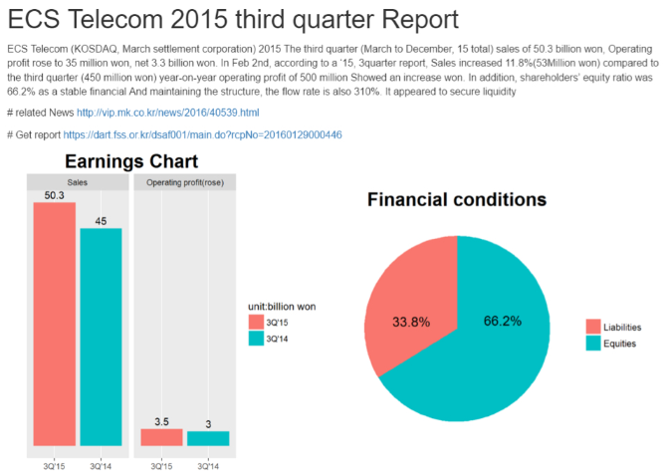

M-Robo : we make A.I News Reporter
Notes:
팀/개인 대표자 정보에 Career 추가 _빨간색

Slide 18

Notes:
팀/개인 대표자 정보에 Career 추가 _빨간색

